Slide 1
Didaktické využití dalších aplikací
Veronika Švandová
Ústav chemie PřF MU & knihovna PřF MU

Slide 2
Obsah
Tvorba webu
Facebook
Hlasovací aplikace
  Plickers
  Kahoot
Další aplikace s didaktickým potenciálem

Slide 3
1) Tvorba webu
možnosti tvorby webu:
  (X)HTML + CSS
  redakční systémy

Slide 4
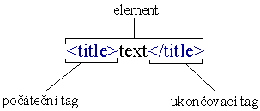
(X)HMTL
(eXtensible) HyperText Markup Language
formát webových stránek
zdrojový text obsahuje současně jak vlastní text, tak instrukce pro jeho zpracování
Firefox – pravé tlačítko myši – Zobrazit zdrojový kód stránky

Slide 5
http://www.jakpsatweb.cz/
základní tagy:
  <h1></h1> hlavička (1 až 6) - <h1></h1> <h2></h2> atd.
  <p></p> odstavec
  <br /> zalomení řádku
  <hr /> vodorovná čára
  <b></b> tučný text
  <i></i> kurzíva
  <u></u> podtržený text
  <sub></sub> dolní index
  <sup></sup> horní index
  <a href=″URL″>text odkazu</a> odkaz na URL
  <img src=″URL″ alt=″popis″ /> obrázek

Slide 6
http://www.jakpsatweb.cz/
seznamy:
  <ul></ul> nečíslovaný seznam
  <ol></ol> číslovaný seznam
  <li></li> položka seznamu
tabulky:
  <table></table> tabulka
  <tr></tr> řádek tabulky
  <td></td> buňka tabulky
znakové entity:
  &copy; ©
  &nbsp; nedělitelná mezera

Slide 7
http://www.jakpsatweb.cz/
Kaskádové styly (css):
  Cascading Style Sheets (tabulky kaskádových stylů)
  umožňují definovat způsob zobrazení každého elementu na stránce – druh, barvu a velikost písma, způsob zarovnání, způsob zvýraznění apod.
  oddělení vzhledu dokumentu od jeho struktury a obsahu
  externí styly (.css + <link> či <style>) x interní styly (atribut style v daném tagu)
  <b></b>, <i></i>, <u></u>
  in-line styl (typ interního stylu): <p style="font-weight: bold;"></p> tučný odstavec
  <span></span> řádkový prvek textu
  <div></div> blok textu
  více: struktura html dokumentu, seznamy, tabulky

Slide 8
Editory HTML stránek
strukturní editory: upravuje se HTML (PSPad, Notepad++, …)
wysiwyg editory: zobrazují stránku už při psaní tak, jak bude vypadat v prohlížeči a kód generuje automaticky, žádná znalost jazyka není potřeba
  MS FrontPage, Microsoft Expression Web
  OO Writer – Průvodci – WWW stránka, KompoZer, BlueGriffon, Easy Editor)

Slide 9
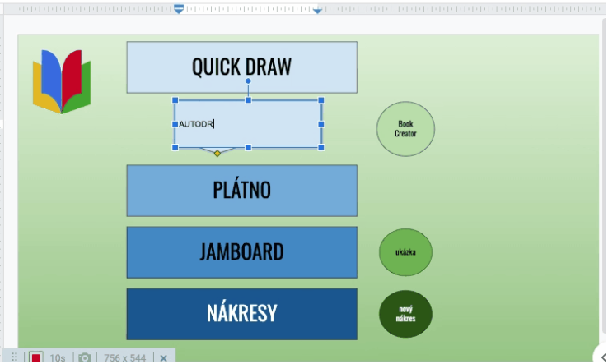
Vytvoření webové stránky v nákresech Google
http://www.cojsemvyzkousela.cz/?p=5691

Slide 10
zdroj: https://docs.google.com/drawings/d/1GSAfN87ZRhl-1DA67ZtTf17LKOPGbfTvTKOT2iS7IHQ/edit?folder=0AMql2YEaZnFeUk9PVA
publ. obrázek: https://docs.google.com/drawings/d/1GSAfN87ZRhl-1DA67ZtTf17LKOPGbfTvTKOT2iS7IHQ/edit?usp=sharing
webová stránka: https://docs.google.com/drawings/d/1GSAfN87ZRhl-1DA67ZtTf17LKOPGbfTvTKOT2iS7IHQ/preview

Slide 11
Vytváření webu v Google slides
https://sites.google.com/mail.muni.cz/usuch2019
https://sites.google.com/s/1GvLj7ju5aEGDFaEwjl2SMgsKoyaPeLxM/p/1IElkATj5FTTn4pIqVtl4cEEohBJc6dIx/edit

Slide 12
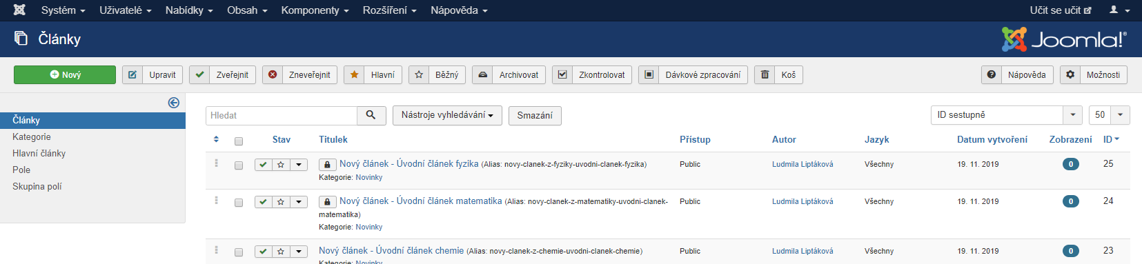
Redakční systémy
publikační systém (CMS) -> redakční systém
Contao, Joomla

Slide 13
pre-test vstupních znalostí k tvorbě webu: https://forms.gle/1Yx77gMrCfGg73UAA
web Učit se učit
  https://ucitseucit.mfiala.com
  https://ucitseucit.mfiala.com/administrator
  starý web: https://www.ucitseucit.cz/
žádost o vložení obrázku: https://forms.gle/bKuTrA2PrDr7zwvB6

Slide 14
témata:
  obecně o studium učitelství na PřF MU
  nová periodická tabulka (CHE)
  brožura učitelství – co?
  vlastní téma

Slide 15
Facebook
https://www.facebook.com/ucitseucit/
tvorba příspěvku z oboru
soubor pro přípravu příspěvků: https://docs.google.com/document/d/1pnCDe599Hb724MEU9binFOKawsIXiXSJ-tuxANyRaRw/edit?usp=sharing
kalendáře:
  chemie: https://calendar.google.com/calendar/embed?src=go.muni.cz_c4ha3k5qtsnn5ivp3m06f7ttm4%40group.calendar.google.com&ctz=Europe%2FPrague
  fyzika: https://calendar.google.com/calendar/embed?src=go.muni.cz_3jot9o1tt054jacv6oo731sau0%40group.calendar.google.com&ctz=Europe%2FPrague
  biologie: https://calendar.google.com/calendar/embed?src=go.muni.cz_ph44hc95u1o0c36sa2e96189d4%40group.calendar.google.com&ctz=Europe%2FPrague
  geografie: https://calendar.google.com/calendar/embed?src=go.muni.cz_f4dilssm8puree14qpommgcqfs%40group.calendar.google.com&ctz=Europe%2FPrague
  matematika: https://calendar.google.com/calendar/embed?src=go.muni.cz_8g2u4fnqkb6eiieio82resuleg%40group.calendar.google.com&ctz=Europe%2FPrague

Slide 16
2) Hlasovací aplikace
Plickers
samostatná prezentace

Slide 17
Didaktické využité dalších aplikací
pre- test: https://forms.gle/aLQ1qmqKbioAYGSY6

Slide 18
Další aplikace
asistence při psaní:
  Grammarly: https://www.grammarly.com/
  diakritika: https://www.nechybujte.cz/nastroje
doplňky webových prohlížečů: Firefox
  Firefox screenshots: Firefox screenshots: https://support.mozilla.org/cs/kb/firefox-screenshots
  Quick Dial: organizace záložek: https://addons.mozilla.org/cs/firefox/addon/quick-dial/
  Enhancer for YouTube™: https://addons.mozilla.org/en-US/firefox/addon/enhancer-for-youtube/
generování QR kódu:
  na webu – např. http://goqr.me/
  u Facebookové události

Slide 19
Další aplikace
online LaTeX: https://katex.org/, MathJax: https://www.mathjax.org/#demo , Latex2png: https://latex2png.com/
Stahování z YouTube
  Yout.com
  jiné?
generátor hesel: http://www.converter.cz/passgen/pswdgen.php
zkracování url: např. tinyurl.com, bitly.com/
Google classroom

Slide 20
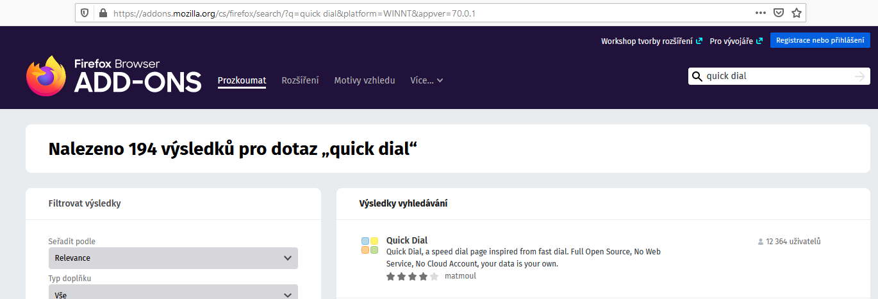
Doplňky Firefoxu: Quick Dial
organizátor záložek -> vzhled složek

